Slide 1
GIOCARE CON… GUSTO
GIUSEPPINA ESPOSITO
SEZ M PLESSO SICILIANO

Slide 2
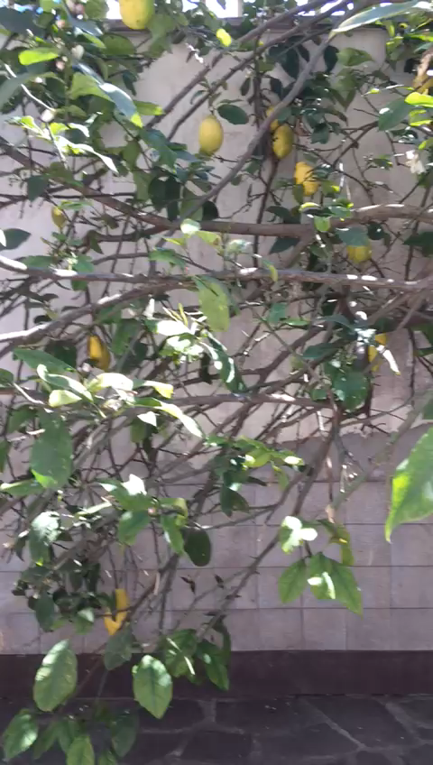
OSSERVATE E ASCOLTATE ATTENTAMENTE

Slide 3
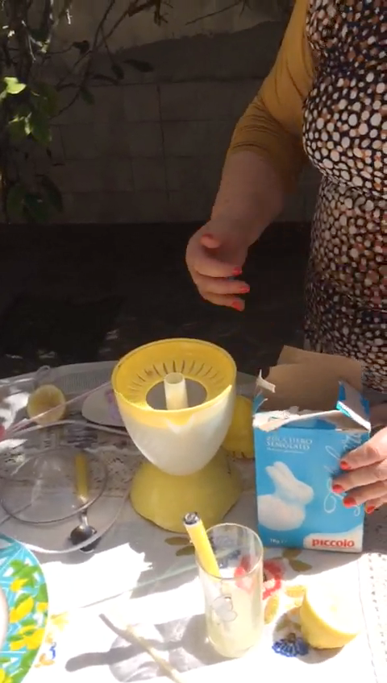
…..E ORA GUSTIAMO

Slide 4
i campi di esperienza prevalentemente coinvolti sono:
la conoscenza del mondo
i discorsi e le parole
Immagini, suoni e colori

